Slide 1
Коррекция познавательной деятельности. 1-4 класс.
Муниципальное специальное (коррекционное) образовательное учреждение
Развиваем мышление
Автор
Андреянова Людмила Васильевна,
учитель-дефектолог высшей категории.

Slide 2


Выбери игру и нажми на кнопку:
Четвертый лишний
Чего не хватает?
Найди пару

Slide 3


Четвертый лишний.
Выбери рисунок, который не подходит к остальным и нажми на него.
Если ты выбрал правильно, рисунок исчезнет.

Slide 4


Slide 5
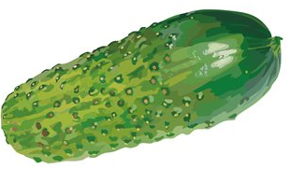

Slide 7
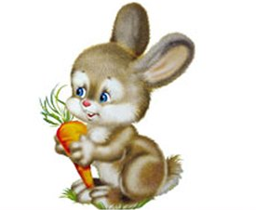

Slide 8


Slide 9


Slide 10





Slide 11

Чего не хватает?
Определи, какого предмета не хватает в пустой клетке квадрата и нажми на него.
Если ты выбрал правильно, рисунок встанет на место.

Slide 13

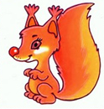


Slide 14




Slide 15


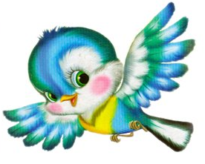

Slide 16




Slide 17


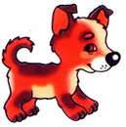

Slide 18


Slide 19
Найди пару.
Найди два одинаковых предмета. .
Чтобы проверить правильность выбора, нажми на кнопку «Проверь себя».

Slide 20
Проверь
себя.

Slide 21

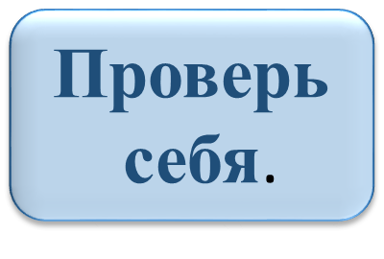

Slide 22
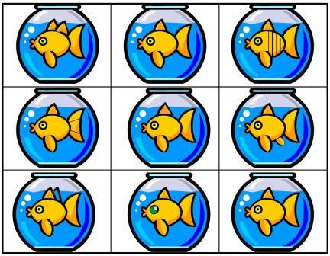

Slide 23
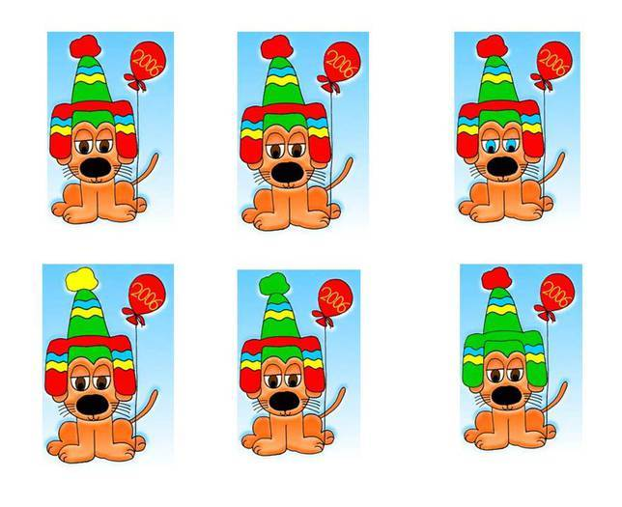
Проверь
себя.

Slide 24
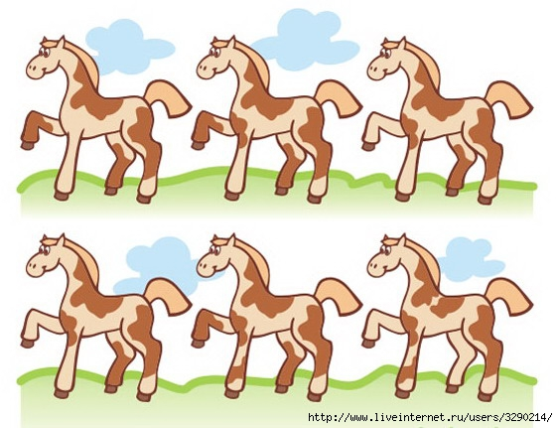
Проверь
себя.

Slide 25
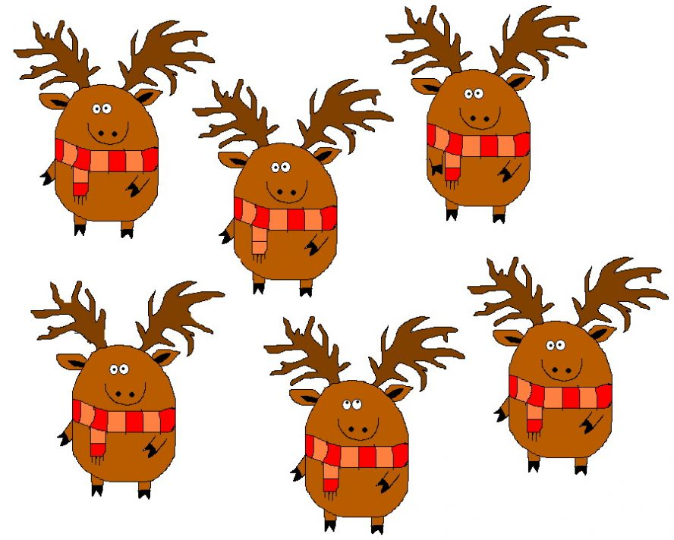

Slide 26

Проверь
себя.

Slide 27
Глоссарий.
Мышление - одно из высших проявлений психического, процесс деятельности познавательной индивида,
процесс моделирования неслучайных отношений внешнего мира, характерный обобщенным и опосредованным
отражением действительности; это анализ, синтез, обобщение условий и требований решаемой задачи и способов
ее решения.
Обобщение - продукт мыслительной деятельности, форма отражения общих признаков и качеств явлений
действительности. Процесс познавательный, приводящий к выделению и означиванию относительно
устойчивых свойств внешнего мира.
Сравнение - познавательная операция, лежащая в основе суждений о сходстве или различии объектов; с помощью
сравнения выявляются количественные и качественные характеристики предметов, классифицируется,
упорядочивается и оценивается содержание бытия и познания.
Анализ - процесс расчленения целого предмета или явления на составные части - в плане мысленных
представлений или материального моделирования. У человека развилась способность выполнять анализ на уровне
оперирования понятиями. Считается, что анализ включен во все акты практического и познавательного
взаимодействия организма со средой и является необходимым этапом познания; он — одна из основных операций,
из коих слагается реальный процесс мышления; с него начинается любое научное исследование. Анализ неразрывно
связан с синтезом.
Синтез - мыслительная операция. Заключается в соединении различных признаков объекта или процесса,
выделенных на предшествующей стадии анализа, в некую систему с воспроизведением иерархических связей,
свойственных реальным объектам.

Slide 28
Источники.
Б. Г. Мещеряков, В. П. Зинченко. Большой психологический словарь. Издательство: Прайм-Еврознак, 2007.
Е.А. Стребелева. Формирование мышления у детей с отклонением в развитии. М. : Гуманитар, изд. центр ВЛАДОС, 2010.
http://igrosad.ru/product/igra-najdi-chetvertyj-lishnij-1/
http://forum.sibmama.ru/viewtopic.php?t=334603&postdays=0&postorder=asc&start=105
http://www.liveinternet.ru/users/5117382/post263682473/
http://nattik.ru/?attachment_id=1568
http://allforchildren.ru/ex/sim.php?page=6
http://www.liveinternet.ru/users/larnaca/post216092968/
http://www.poznayka.ru/2007/06/27/razvitie_vnimanija__odinakovye_zontiki.html
http://forum.worldoftanks.ru/index.php?/topic/73461-b-__st__4760
http://www.kemdetki.ru/interesno/razvivaiki/7016/
http://do.gendocs.ru/docs/index-102951.html
http://www.kemdetki.ru/interesno/razvivaiki/7016/
http://getall5.webnode.ru/news/risuem-zhivotnykh/
http://www.lady-of-rain.ru/post226236596/
http://nattik.ru/?p=1562

